Slide 1
Soutenance Projet WebDirectory
Nino Arcelin / Victor Georges / Nicka Ratovobodo / Dimitri Walczak Vela-Mena
RA-DWM2 2023-2024

Slide 2
Répartition du travail
Nino, Nicka : WebDir.core (php, api)
Victor : WebDir.app (flutter)
Dimitri : WebDir.web (javascript)
Conception de la base de données faite collectivement.

Slide 3
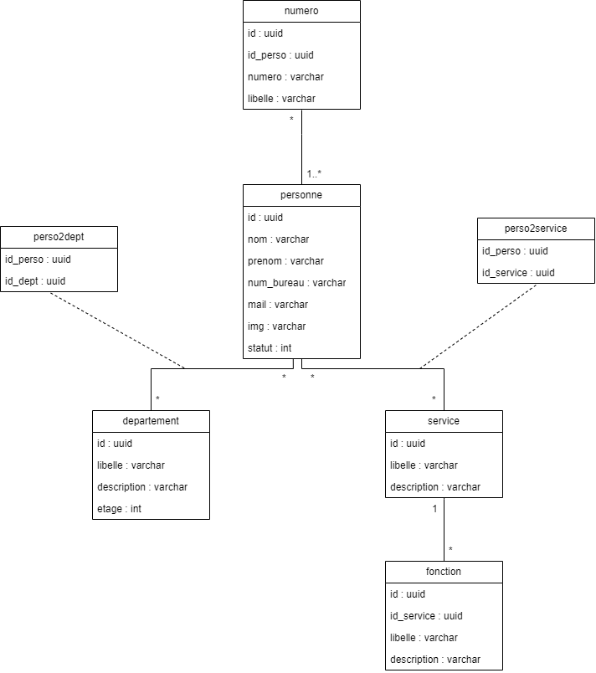
BDD : webdirectory

Slide 4
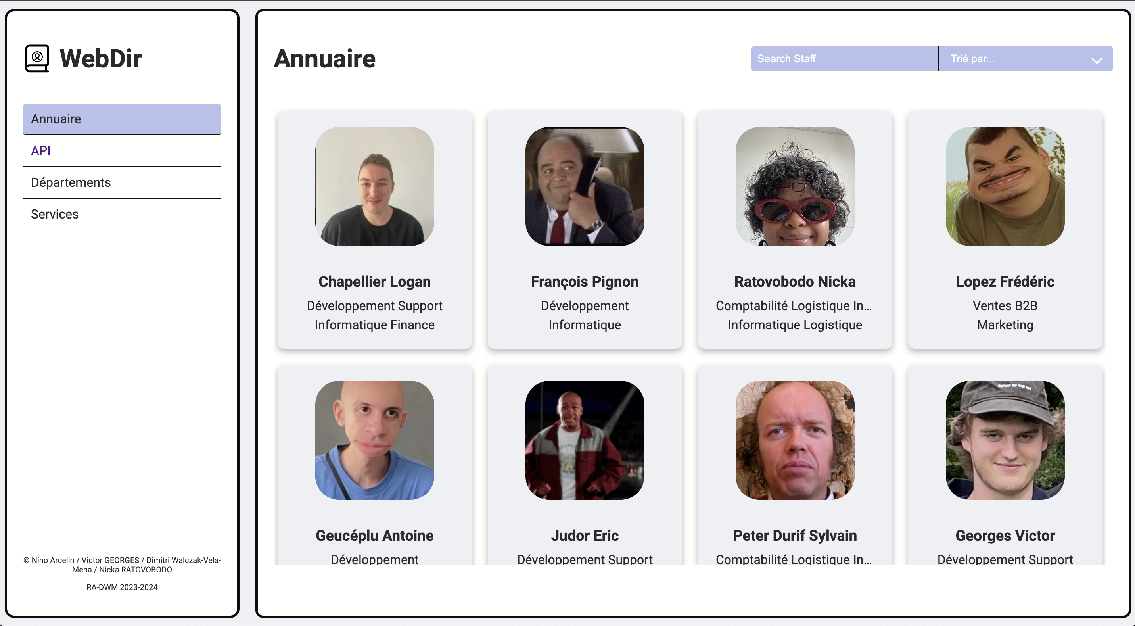
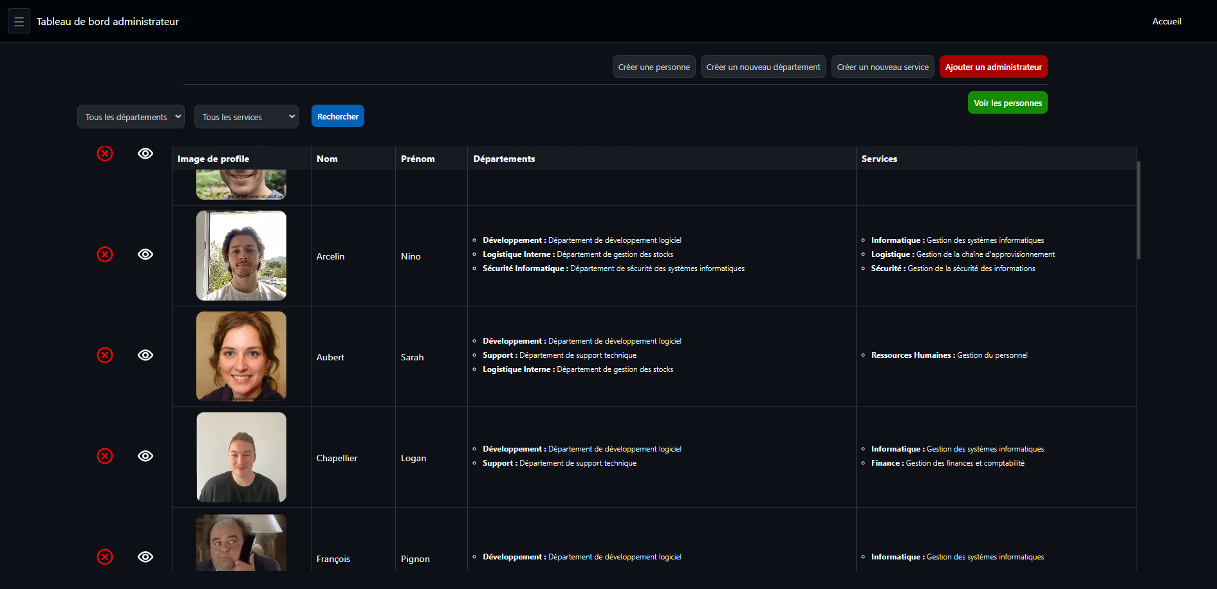
Aperçu de nos applications

